Slide 1
АКВАКУЛЬТУРА И КОРМА
Экологически чистые корма и выращивание рыбы
Бизнес-проект по созданию новых кормов и выращиванию на них различных сортов рыб, птицы и других животных.
Пророщенное зерно • микроводоросль хлорелла • водоподготовка

Slide 2
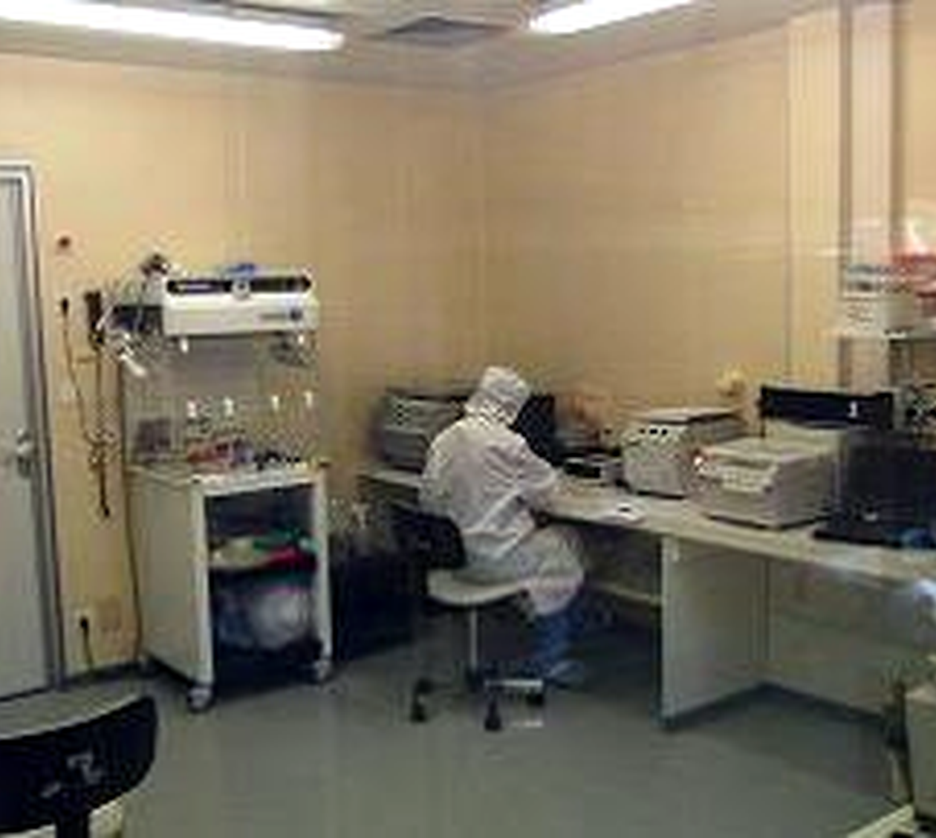
КОМПАНИЯ
Проект опирается на опыт компании, исследований и промышленной биотехнологии.
Группа компаний «АЙСИ-ДЕВЕЛОПМЕНТ ГРУПП» основана в 2008 году и специализируется на разработке и распространении инновационных технологий производства и управления проектами. Фундаментальные исследования и апробация технологий начались в 2000-х годах. Биотехнологи имеют более 30 лет опыта в разработке и внедрении решений для промышленности и сельского хозяйства.
2008
30+ лет
год основания группы компаний
опыта биотехнологов

Slide 3
МИССИЯ
Научно-производственный кластер объединяет корма, микроводоросли и трансфер технологий.
01
02
03
Кормовая система
Компоненты
Трансфер
Промышленное производство сырья и конечных продуктов, включая корма для рыб на основе хлореллы.
Современные решения на основе микроводорослей и пророщенного зерна.
Передача технологий и формирование научно-производственного кластера.

Slide 4
ЭФФЕКТИВНОСТЬ
Ускорение производства в 4–5 раз должно поддержать быстрое развёртывание заводов.
Наша запатентованная промышленная технология рассчитана на ускорение производства и быстрое развёртывание заводов.
4–5×
серия
2 компонента
ускорение
заводов
ядро корма
Проектное увеличение скорости производства.
Производство микроводоросли хлорелла в короткие сроки.
Микроводоросль и пророщенное зерно.

Slide 5
ПРОБЛЕМА
Импортная стоимость и низкая биодоступность синтетических добавок ограничивают кормовую систему.
2×
20–30%
низкая
Стоимость
Потенциал прибыли
Биодоступность
Зарубежные корма для осетровых и лососевых пород обходятся примерно вдвое дороже.
Природные компоненты и полноценное кормление дают потенциал увеличения прибыли на 20–30%.
Искусственно синтезированные вещества описаны как менее доступные для усвоения.

Slide 6
СРАВНЕНИЕ КОРМОВ
Предлагаемый корм меняет состав: пророщенное зерно и хлорелла вместо традиционной комбинации.
Традиционные корма
Предлагаемые корма
• Зерновые культуры • Рыбий жир • Рыбная и костная мука
• Пророщенное зерно • Микроводоросль хлорелла
Загрязнённое зерно связано с бактериальными заболеваниями, применением антибиотиков и снижением качества рыбы.
Пророщенное зерно повышает питательную ценность и усвояемость; хлорелла рассматривается как замена рыбьего жира и поддержка качества воды.

Slide 7
ПРОРОЩЕННОЕ ЗЕРНО
Электроактивация сокращает проращивание до 6–12 часов и меняет усвояемость корма.
6–12 ч
ферменты
10–15%
10–15%
амарант
Католит
Расщепление запасов
Рост рыбы
Меньше отходов
Культура
Биостимулятор ускоряет прорастание семян.
Белки, жиры и углеводы становятся легче для усвоения.
Проектный показатель увеличения скорости роста.
Снижение отходов
Высокоурожайный источник белка и микроэлементов.

Slide 8
ХЛОРЕЛЛА В АКВАКУЛЬТУРЕ
Хлорелла одновременно включена в кормовую и водную часть системы.
01
Биологическая очистка
02
Ценный корм
Предотвращение «цветения» воды и формирование благоприятной среды.
Комплекс аминокислот, витаминов, микро- и макроэлементов.
03
Насыщение кислородом
04
Модернизация УЗВ
Поглощение CO₂ и выделение кислорода.
Проект предусматривает возможность отказа от биофильтров, кислородных станций и озонаторов.

Slide 9
СОСТАВ ХЛОРЕЛЛЫ
Белок и микрокомпоненты формируют пищевую ценность хлореллы.
Компонент
Содержание / характеристика
Белок
Более 50%; все десять незаменимых аминокислот
Углеводы
35% в общем составе
Жиры
5% по общей формуле; диапазон 8–40%; Омега-3 и ненасыщенные кислоты
Минеральные соли / зола
10% по общей формуле; 5,5–10% сухого вещества; P, S, Mg, I
Каротин
В 3 раза больше, чем в травяной муке; предшественник витамина A
Витамины
C, B12 и D

Slide 10
ЭМ И ВОДОПОДГОТОВКА
ЭМ-технология и активированная вода образуют единый контур подготовки.
80+
ЭМ + Chlorella
−60…−200 мВ
здоровье
Штаммы ЭМ
Совмещение
Католит
Результат
Микроорганизмы, регенерация и питательные вещества.
Усвоение компонентов и разложение плотной оболочки.
Отрицательный ОВП активированной воды.
Рост, развитие, снижение отхода молоди и отказ от антибиотиков.

Slide 11
ИНТЕГРИРОВАННАЯ СХЕМА
Мы объединяем подготовку корма, биологический компонент, воду и результат выращивания.
01
02
03
04
Проращивание
Хлорелла
Водная среда
Выращивание
Зерно + электроактивированные растворы.
Кормовой и водный биокомпонент.
Очистка, кислород и УЗВ.
Рост рыбы и снижение отходов как проектные показатели.
Единый контур сохраняет показатели проращивания, роста, отходов и водоподготовки.

